Slide 1

HOẠT ĐỘNG 1: KHỞI ĐỘNG

Slide 2





Slide 3


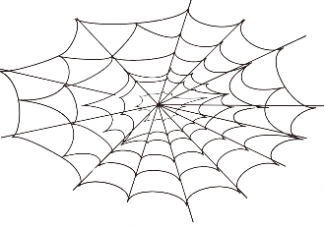


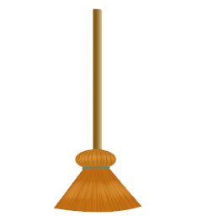



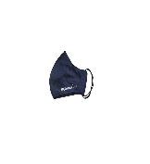


DỌN DẸP VỆ SINH LỚP HỌC

Slide 4

LUẬT CHƠI
Dịch cúm do chủng virus Covid – 19 đang diễn ra trên thế giới với diễn biến hết sức phức tạp và khó lường với khả năng lây lan nhanh chóng. Vì vậy để đảm bảo sức khỏe chúng ta phải cần có một môi trường sống và học tập thật sạch sẽ. Ngay từ bây giờ, chúng ta hãy cùng dọn dẹp lớp học bằng cách trả lời đúng các câu hỏi.
Mỗi câu trả lời đúng sẽ tương ứng với một loại rác chúng ta sẽ thu dọn được trong lớp học.
Thời gian suy nghĩ cho mỗi câu hỏi là 10 giây.

Slide 5


Slide 6
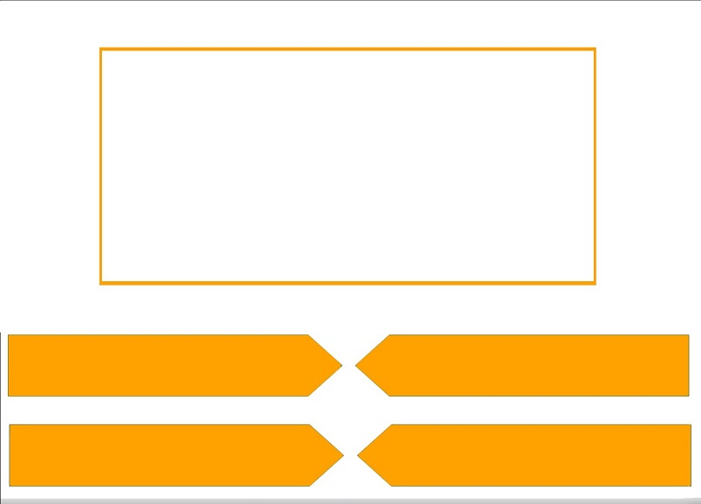





Cho hình vẽ sau. Hãy tìm khẳng định đúng trong các khẳng định sau:
00:02
00:01
00:00
00:10
00:06
00:03
00:04
00:09
00:07
00:05
00:08
A. b=a.sin
B. b=a.cos
C. b=a.tan
D. b=a.cot

Slide 7
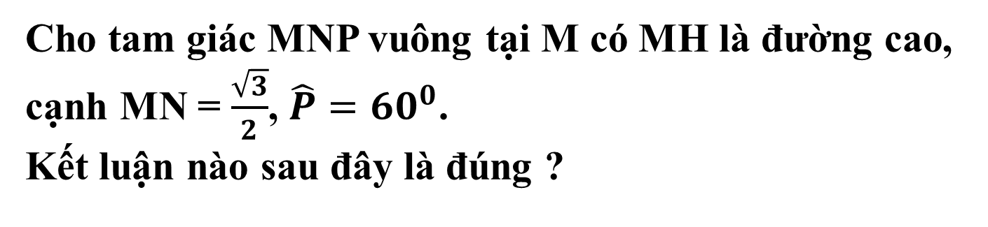
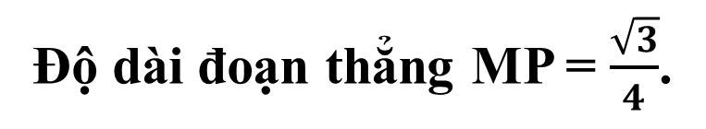
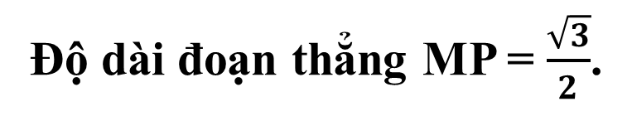
,
Cho tam giác MNP vuông tại M có MH là đường cao, cạnh MN = $\frac{\sqrt{3}}{2}$, $\hat{P}=60^{0}$.
Kết luận nào sau đây là đúng ?
00:02
00:01
00:00
00:10
00:06
00:03
00:04
00:09
00:07
00:05
00:08
Độ dài đoạn thẳng MP = $\frac{\sqrt{3}}{2}$.
B.
A.
Số đo góc MNH bằng 30⁰.
Độ dài đoạn thẳng MP = $\frac{\sqrt{3}}{4}$.
C.
D.
Số đo góc MNP bằng 60⁰.

Slide 8
Cho hình vẽ sau. Hãy tìm khẳng định đúng trong các khẳng định sau:
00:02
00:01
00:00
00:10
00:06
00:03
00:04
00:09
00:07
00:05
00:08
A. b = c.sin
B. b = c.cos
C. b = c.tan
D. b = c.cot

Slide 9
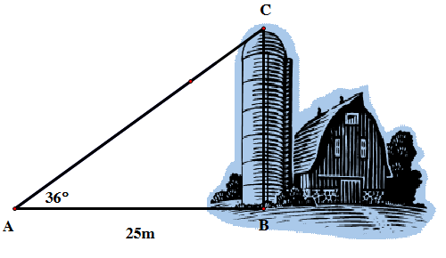
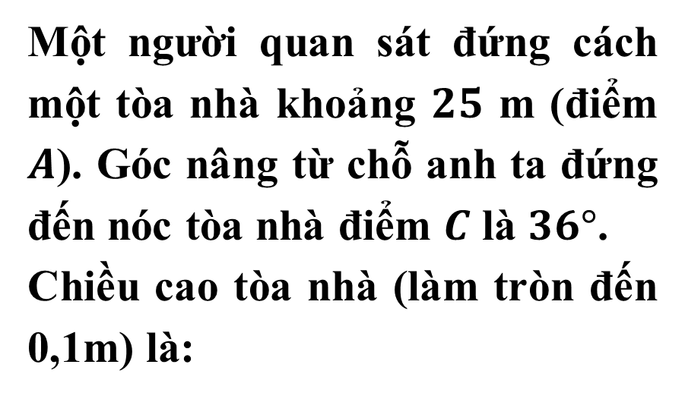
Một người quan sát đứng cách một tòa nhà khoảng $25$ m (điểm $A$). Góc nâng từ chỗ anh ta đứng đến nóc tòa nhà điểm $C$ là $36°$.
Chiều cao tòa nhà (làm tròn đến 0,1m) là:
00:02
00:01
00:00
00:10
00:06
00:03
00:04
00:09
00:07
00:05
00:08
A. 14,7 m
B. 20,2 m
C. 18,2 m
D. 34,4 m

Slide 10


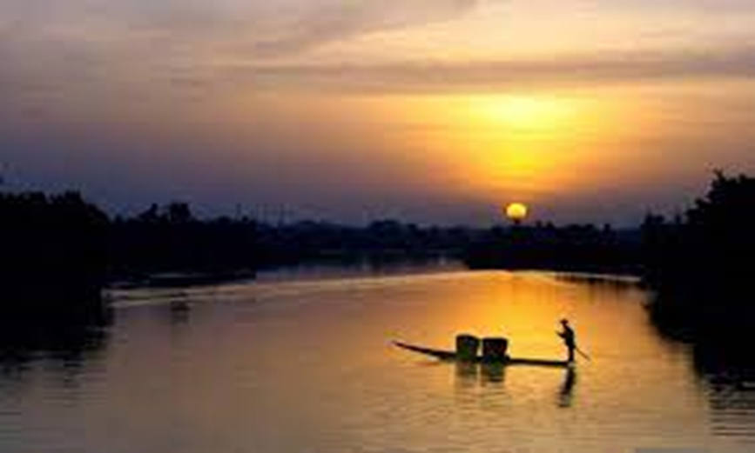


CHƯƠNG 9
CHƯƠNG 1
Bài 4: MỘT SỐ HỆ THỨC VỀ CẠNH VÀ GÓC TRONG TAM GIÁC VUÔNG (TIẾT 2)
Chiều rộng con sông là bao nhiêu?

Slide 11
HĐ 2: LUYỆN TẬP – VẬN DỤNG

Slide 12

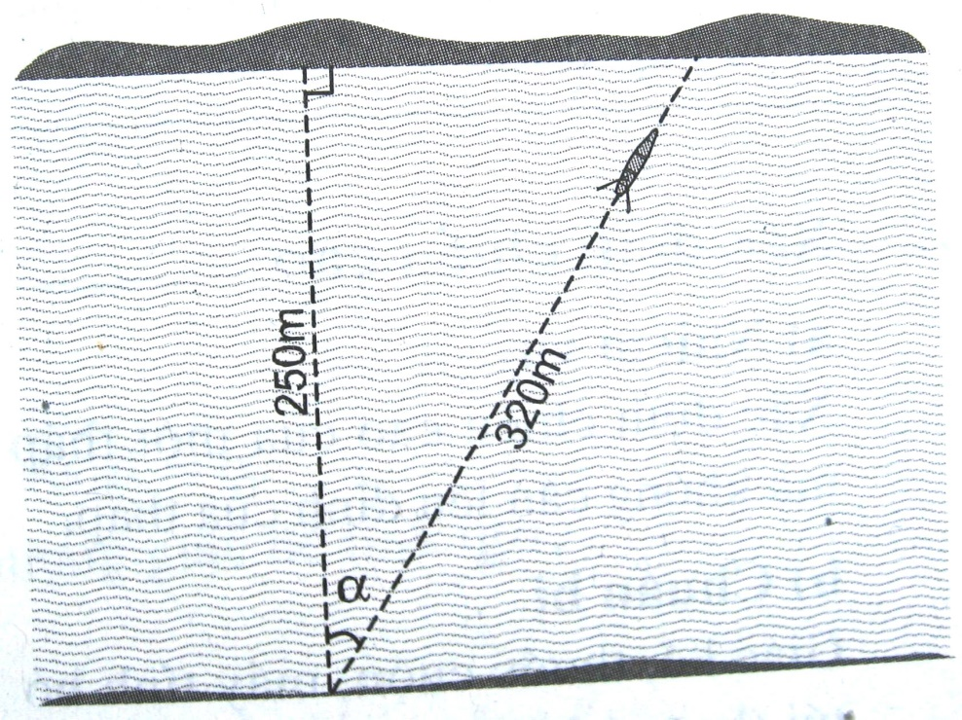
Bài 29/SGK/trang 89
Một khúc sông rộng 250m. Một chiếc đò chèo qua sông bị dòng nước đẩy xiên nên phải chèo khoảng 320m mới sang được bờ bên kia. Hỏi dòng nước đã đẩy chiếc đò lệch đi một góc bằng bao nhiêu độ ? (góc α hình 32)
2 PHÚT

Slide 13
a
c
Bài 29/SGK/trang 89
Giải
˜˜˜˜˜˜˜˜˜˜˜˜˜˜˜˜˜˜˜˜˜˜˜˜˜˜˜˜˜˜˜˜˜˜˜˜˜˜˜˜˜˜˜˜˜˜˜˜˜˜˜˜˜˜˜˜˜˜˜˜˜˜˜˜˜˜˜˜˜˜˜˜˜˜˜˜˜˜˜˜˜˜˜˜˜˜˜˜˜˜˜˜˜˜˜˜˜˜˜˜˜˜˜˜˜˜˜˜˜˜˜˜˜˜˜˜˜˜˜˜˜˜˜˜˜˜˜˜˜˜˜˜˜˜˜˜˜˜˜˜˜˜˜˜˜˜˜˜˜˜˜˜˜˜˜˜˜˜˜˜˜˜˜˜˜˜˜˜˜˜˜˜˜˜˜˜˜˜˜˜˜˜˜˜˜˜˜˜˜˜˜˜˜˜˜
Ta có: cosα =
250 m
320 m
α
⇒ α ≈ 39⁰
b
(Hình 32)
Vậy dòng nước đẩy chiếc đò lệch đi một góc khoảng 39⁰.
Notes:
CHO HS NÊU RA CÁCH ĐI TỪ B ĐỂ ĐẾN ĐƯỢC A

Slide 14

Bài tập bổ xung:
Một cột đèn cao 10m có bóng trên mặt đất dài 6m. Hãy tính góc (làm tròn đến phút) mà tia sáng mặt trời tạo với mặt đất (góc α trong hình)
10m
Giải
α
6m
Ta có: tanα =
Vậy tia nắng mặt trời tạo với mặt đất một góc khoảng 59⁰2'
Hướng dẫn dùng MTBT để tìm góc α:
SHIFT
tan
10
÷
6
=
⁰’’’

Slide 15

HOẠT ĐỘNG NHÓM
5 phút

Slide 16
Bài 30 /SGK/trang 89
Cho tam giác ABC, trong đó BC = 11cm, . Gọi điểm N là chân của đường vuông góc kẻ từ A đến cạnh BC. Hãy tính:
a) Đoạn thẳng AN
b) Cạnh AC
k
a
Gợi ý:
- Tính BK
- Tính góc ABK rồi tính AB
- Tính AN, AC
5,5cm
22⁰
38
0
30
0
b
n
c
11 cm

Slide 17
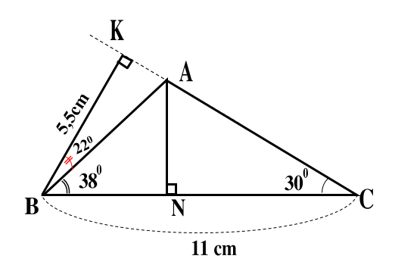
Bài 30/SGK/trang 89)
GT | ABC, =38⁰, =30⁰ AN⊥ BC BC=11 (cm)
KL | AN=? AC= ?

Slide 18

Bài 30/SGK/trang 89
Giải
Kẻ BK⊥ AC
Xét tam giác vuông BCK ta có:
AN=AB.Sin38⁰
=5,932.0,616=3,652(cm)
⇒ BK=BC.sinC=11.sin30⁰=11.0,5=5,5(cm)
= 60⁰ - 38⁰=22⁰
Trong tam giác vuông ANC ta có:
Trong tam giácvuông BKA ta có:

Slide 19

Bµi 31 (SGK/89)
Cho hình vẽ, AC = 8 cm, AD = 9,6 cm,
góc ABC = 90⁰, góc ACB = 54⁰ và góc ACD = 74⁰.
Hãy tính : a) AB b) Góc ADC

Slide 20
Bµi 31 (SGK/89)
a) Tính AB.
Trong tam giác vuông ABC có:
AB = AC.sinC = 8.sin = 6,472 cm
b) Tính góc D.
Kẻ AH CD Trong vuông ACH có:
AH = AC.sinC = 8.sin = 7,69 cm
SinD = => =

Slide 21


HĐ3: TÌM TÒI MỞ RỘNG
Chiều rộng con sông là bao nhiêu?

Slide 22

Một con thuyền với vận tốc 2km/h vượt qua một khúc sông nước chảy mạnh mất 5 phút. Biết rằng đường đi của con thuyền tạo với bờ một góc 70⁰. Từ đó đã có thể tính được chiều rộng của khúc sông chưa ? Nếu có thể hãy tính kết quả (làm tròn đến mét).
Bài 32 SGK tr 89)
B
C
A
x
AB là chiều rộng khúc sông
3 PHÚT
AC là đoạn đường đi của chiếc thuyền
là góc tạo bởi đường đi của chiếc thuyền và bờ sông

Slide 23
Bài 32 SGK tr 89
B
C
AB là chiều rộng khúc sông
AC là đoạn đường đi của chiếc thuyền
là góc tạo bởi đường đi của chiếc thuyền và bờ sông
A
x
Giải
Đổi
2 điểm
Quãng đường con thuyền đã đi qua sông là
4 điểm
Chiều rộng của khúc sông là:
4 điểm

Slide 24

HƯỚNG DẪN VỀ NHÀ
+ Về xem lại các bài tập đã giải.
+ Xem trước bài “Ứng dụng thực tế các tỉ số lượng giác của góc nhọn”.
+ Làm bài tập 70, 71 SBT.

